Slide 1

pengorganisasian
PENGANTAR MANAJEMEN UMUM

Slide 2
Sub pokok bahasan
Pengertian Organisasi, Pengorganisasian dan Struktur Organisasi
Pembagian Kerja, Departemenlisasi dan Spesifikasi
Bentuk – bentuk organisasi
Koordinasi dan Rentang Manajemen
Kekuasaan dan Wewenang
Pedelegasian Wewenang
Sentralisasi dan Desentralisasi
Semester Ganjil 2010/2011

Slide 3
PENGERTIAN
ORGANISASI, PENGORGANISASIAN DAN STRUKTUR ORGANISASI
Apa itu Organisasi ?
Setiap bentuk persekutuan antara dua orang atau lebih yang bekerja sama untuk sesuatu tujuan bersama dan terikat secara formal dimana selalu terdapat hubungan seorang/sekelompok orang yang disebut pimpinan dan seorang/sekelompok yang lain yang disebut bawahan.
Atau
Organisasi adalah suatu unit Sosial yang dikoordinasikan secara sengaja yang terdiri dari dua orang atau lebih, yang didirikan untuk jangka waktu lama ( Haryani : 2001 : 36)
Semester Ganjil 2010/2011

Slide 4
Ciri – Ciri Organisasi :
  Adanya Pembagian Tugas dan Tanggung Jawab.
    Dalam organisasi dibagi menjadi beberapa divisi dan departemen yang memiliki tugas dan tanggung jawab masing- masing untuk mempermudah pencapaian tujuan
  Adanya Pusat Kekuasaan
    Pimpinan atau atasan sebagai pusat kekuasaan dalam organisasi akan menentukan pengawasan dan kepemimpinan
  Adanya Substitusi Sumber Daya Manusia
    Terjadinya substitusi SDM seperti mutasi, promosi, pensiun, meninggal dunia dan PHK
  Adanya Ketergantungan Antaranggota
    Organisasi sebagai sebuah subsistem saling berhubungan antara bagian yang satu dengan bagian lainnya.
Semester Ganjil 2010/2011

Slide 5
  Adanya Koordinasi Antarkomponen
    Selalu melakukan kordinasi baik secara lisan maupun tertulis
  Adanya Interaksi yang Berulang – ulang
    Kegiatan organisasi dilakukan secara konstinue atau berulang –ulang dan permanen sehingga interaksi juga terjadi berulang – ulang dana berhenti jika organisasi tersebut bubar
Fungsi Organisasi :
  Sebagai wadah dimana kegiatan-kegiatan administrasi dan manajemen di jalankan.
  Sebagai proses dimana di analisa intraction antara orang-orang yang menjadi anggota organisasi itu.
Semester Ganjil 2010/2011

Slide 6
PENGORGANISASIAN
Pengorganisasian
adalah Proses menciptakan struktur sebuah organisasi
Atau
Suatu proses untuk merancang struktur formal, mengelompokkan dan mengatur serta membagi tugas-tugas atau pekerjaan diantara para anggota organisasi, agar tujuan organisasi dapat dicapai dengan efisien.
Semester Ganjil 2010/2011

Slide 7
Tujuan Pengorganisasian
Membagi pekerjaan yang harus dilakukan menjadi departemen – departemen dan jabatan – jabatan yang terperinci
Membagi – bagi tugas dan tanggung jawab yang berkaitan dengan masing – masing jabatan
Mengkoordinasikan berbagai tugas organisasi
Mengelompokan pekerjaan – pekerjaan ke dalam unit – unit
Membangun hubungan dikalangan individu, kelompok dan departemen
Menetapkan garis – garis wewenang formal
Mengalokasikan dan memberikan sumber daya organisasi
Semester Ganjil 2010/2011

Slide 8
Kegiatan dalam Fungsi Pengorganisasian
Mengalokasikan sumber daya, merumuskan dan menetapkan tugas, dan menetapkan prosedur yang diperlukan
Menetapkan struktur organisasi yang menunjukkan adanya garis kewenangan dan tanggungjawab
Kegiatan perekrutan, penyeleksian, pelatihan dan pengembangan sumber daya manusia/tenaga kerja
Kegiatan penempatan sumber daya manusia pada posisi yang paling tepat
Semester Ganjil 2010/2011

Slide 9
Aspek Penting Dalam Pengorganisasian
Membagi pekerjaan secara spesifik
Menetapkan tugas dan tanggungjawab sehubungan dengan pekerjaan
Mengkoordinasikan tugas-tugas yang bermacam-macam
Membentuk hubungan diantara individu, kelompok dan departemen
Membentuk garis wewenang formal
Mengalokasikan dan menyebarkan sumberdaya organisasi
Semester Ganjil 2010/2011

Slide 10
Struktur Organisasi
Pengertian → Kerangka kerja formal organisasi dimana tugas – tugas dan jabatan dibagi dan dikelompokan serta dikordinasikan
Tujuannya → Agar para karyawan bisa bekerja secara efektif dan efesien
Semester Ganjil 2010/2011

Slide 11
Unsur – unsur yang harus diperhatikan dalam mendesain stuktur organisasi
Spesialisasi kerja atau pembagian kerja
  Pembagian tugas atau membagi tugas organisasi menjadi pekerjaan – pekerjaan terpisah
  Contohnya pembagian kerja di bagian keuangan ada kepala bagian keuangan, cashier dan accounting
Semester Ganjil 2010/2011

Slide 12
Departementalisasi
  Dasar yang digunakan untuk mengelompokan tugas – tugas dan pekerjaan dalam rangka mencapai sasaran organisasi
  Contoh departemen keuangan, pemasaran, penjualan, personalia, produksi dsb
Rantai komando
  Sebuah garis wewenang yang tak terputus dari tingkat atas ke tingkat paling bawah tujuannya supaya karyawan mengetahui siapa yang harus dituju jika mereka menghadapi suatu masalah dan kepada siapa mereka bertanggung jawab
Semester Ganjil 2010/2011

Slide 13
4. Rentang Kendali
→ Jumlah bawahan yang dapat disupervisi oleh seorang manajer secara efesien dan efektif
→ tujuannya agar pengawasan bisa dilakukan dengan efektif dan efesien
→ Belum ada angka ideal dalam rentang kendali artinya rentang kendali yang luas dianggap efesien tapi belum tentu dari segi efektivitasnya begitu juga sebaliknya
Semester Ganjil 2010/2011

Slide 14
5. Sentralisasi
→ adalah suatu sistem dimana pengambilan keputusan itu terkonsentrasi ditingkat – tingkat atas organisasi
6. Desentralisasi
→ adalah suatu sistem dimana karyawan dilibatkan dalam setiap pengambilan keputusan organisasi
Semester Ganjil 2010/2011

Slide 15
Faktor-faktor utama yang menentukan
Perancangan Struktur Organisasi
Strategi Organisasi
Untuk mencapai tujuan organisasi strategi akan
menjelaskan sebagaimana aliran wewenang dan saluran
komunikasi dapat disusun diantara para manajer dan
bawahan strategi berubah struktur organisasi berubah.
Teknologi yang digunakan
Perbedaan terhadap yang digunakan untuk memproduksi
barang-barang atau jasa akan membedakan bentuk
Organisasi
Anggota atau Karyawan
Semua individu yang terlibat langsung dalam kegiatan organisasi.
Ukuran Organisasi
Besarnya organisasi secara keseluruhan maupun satuan-satuan kerjanya akan sangat mempengaruhi struktur organisasi.
Semester Ganjil 2010/2011

Slide 16
Tipe Organisasi
Dilihat dari Orientasi Terhadap Laba :
  Organisasi yang berorientasi laba ( profit oriented organization )
    Tujuannya utama → mencari laba atau keuntungan
    Laba digunakan untuk pengembangan dan membiayai operasional organisasi
    Organisasi ini dikenal dengan organisasi bisnis atau perusahaan. Dimana pemilik menerima laba /keutungan terbesar
    Contoh hotel, restoran, bank, perusahaan asuransi, toko dsb
  Organisasi Nirlaba ( non-profit oriented organization )
    Tujuan → Tidak semata – mata mencari keuntungan atau laba
    Contoh rumah sakit, lembaga pendidikan, panti asuhan LSM (lembaga swadaya masyarakat) dsb
Semester Ganjil 2010/2011

Slide 17
BENTUK ORGANISASI
Organisasi lini ( garis )
Suatu bentuk organisasi yang setiap pekerjaannya hanya mengenal satu pimpinan yang langsung membawahinya.
Kebaikannya :
Adanya kesatuan dalam pimpinan
Pimpinan lebih cepat dalam mengambil keputusan
Pimpinan lebih cepat memberikan perintah, karena langsung diberikan pada bawahan .
Penghematan biaya karena berbagai kegiatan di bawahi oleh satu orang.
Semester Ganjil 2010/2011

Slide 18
Keburukannya :
Sering terdapat birokrasi yang menghambat jalannya organisasi.
Tidak adanya spesialisasi, menyebabkan tugas dikerjakan kurang efisien.
Kurangnya kerja sama diantara masing-masing bagian
copytright erma@stikom-bali.ac.id

Slide 19
Organisasi Fungsional
Organisasi yang pembagian tugasnya didasarkan menurut
fungsi yang ada dalam organisasi, bawahan mendapat
perintah dari beberapa kepala bagian yang masing-masing
ahli dibidangnya, karena pimpinan percaya penuh kepada
para ahli dibidangnya tersebut.
Kebaikannya :
Spesialisasi para karyawannya dipergunakan semaksimal mungkin
Solidaritas antara orang-orang yang menjalankan fungsi yang sama pada umumnya tinggi
Moral serta disiplin orang-orang yang menjalankan sama umumnya tinggi
Koordinasi antara orang-orang dalam satu fungsi mudah dijalankan
copytright erma@stikom-bali.ac.id

Slide 20
Keburukannya :
Orang terlalu menspesialisasikan diri dalam satu bidang tertentu
Orang-orang yang bergerak dalam satu bidang fungsi tertentu terlalu mementingkan fungsinya saja.
copytright erma@stikom-bali.ac.id

Slide 21
Organisasi Matrik
Organisasi manajemen proyek, yaitu struktur dimana para spesialis dari bagian-bagian yang ada disatukan untuk mengerjakan proyek khusus.
Kebaikannya :
Memungkinkan organisasi menangani proyek khusus
Memungkinkan digunakannya pengetahuan khusus dimanapun ditemukan dalam organisasi
Melintasi banyak garis organisasi untuk mempercepat pengembangan proyek.
copytright erma@stikom-bali.ac.id

Slide 22

Keburukannya :
Memerlukan manajer yang sangat khusus
Mengabaikan kesatuan perintah
Dapat menumbulkan masalah bagi karyawan kalau mereka kembali keperjaan semula.
copytright erma@stikom-bali.ac.id

Slide 23
Organisasi Divisional
Suatu bentuk organisasi yang pembagian tugasnya dibagi menjadi beberapa unit yang agak otonom, yang tiap-tiap unitnya mempunyai sumber daya untuk beroperasi secara mandiri.
Kebaikannya :
Titik berat pada produk divisi itu jelas
Pengendalian dan penilaian dilakukan secara langsung
Dasar pengembangan bagi manajer, umpan balik, keparipurnaan dan otonom sesui dengan bentuk organisasi.
copytright erma@stikom-bali.ac.id

Slide 24
Keburukannya :
Koordinasi proyek yang harus melintasi garis divisi sering sukar
Penghematan mungkin menjadi masalah karena banyak fungsi berduplikasi pada tiap divisi.
Manajer mungkin menghadapi kesukaran dalam mengekspose keluar divisi mereka.
copytright erma@stikom-bali.ac.id

Slide 25
Koordinasi dan Rentang Manajemen
Semester Ganjil 2010/2011

Slide 26
KOORDINASI
Pengertian adalah proses pengintegrasian tujuan – tujuan dan kegiatan – kegiatan pada satuan – satuan yang terpisah pada suatu organisasi untuk mencapai tujuan organisasi secara efisien
Kemampuan manajer untuk melakukan koordinasi secara efektif sebagian besar tergantung pada jumlah bawahan yang melapor kepadanya yang dikenal sebagai “rentang manajemen” atau “rentang kendali”
Kebutuhan akan koordinasi tergantung kepada sifat dan kebutuhan komunikasi pada saat pelaksanaan tugas dan derajat saling ketergantungan

Slide 27
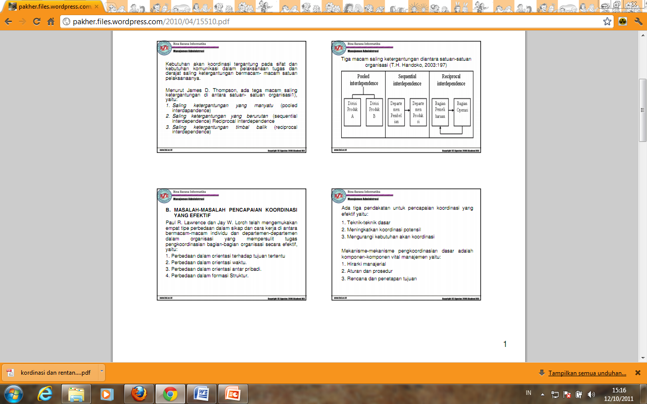
Menurut James D Thomson dalam bukunya T H
Handoko ada 3 macam bentuk saling ketergantungan
diantara satuan – satuan organisasi :
  Saling ketergantungan yang menyatu (pooled interdependence)
  Saling ketergantungan yang berurutan (sequecial interdenpenence)
  Saling ketergantungan timbal-balik (reciprocal interdependence)
Semester Ganjil 2010/2011

Slide 28
Masalah – masalah dalam pencapaian kordinasi yang efektif
Paul R Lawrance and Jay W Loarc, mengemukakan ada
empat tipe perbedaan sikap dan cara kerja individu dan
departemen dalam organisasi yang mempersulit tugas
pengkordinasian bagian – bagian secara efektif :
Perbedaan dalam orientasi terhadap tujuan tertentu
Perbedaan dalam orientasi waktu
Perbedaan dalam orientasi antar waktu
Perbedaan dalam formalitas struktur

Slide 29
Mekanisme Pengkoordinasi Dasar yang bisa digunakan untuk mengatasi perbedaan tersebut adalah
Hirarki manajerial atau tingkatan dalam manajerial
Aturan dan prosedur yang berlaku
Rencana dan penetapan tujuan

Slide 30
RENTANG MANAJEMEN
Prinsip rentang manajemen berkaitan erat dengan jumlah bawahan yang dapat dikendalikan secara efektif oleh manajer atau atasan. Antara rentang manajemen dan koordinasi saling berhubungan erat. Ada anggapan bahwa semakin besar jumlah rentangan semakin sulit untuk mengkoordinasikan kegiatan bawahan secara efektif
Ada dua alasan mengapa penentuan rentang manajemen yang tepat adalah penting
  Rentang manajemen mempengaruhi penggunaan efisien dari manajer dan pelaksanaan kerja efektif dari bawahan mereka.
  Ada hubungan antara rentang manajemen di seluruh organisasi dan struktur organisasi.

Slide 31
Ada beberapa faktor yang memperngaruhi rentang manajemen
Kesamaan fungsi-fungsi
Kedekatan geografis
Tingkat pengawasan langsung yang dibutuhkan
Tingkat koordinasi pengawasan yang dibutuhkan
Bantuan organisasi yang tersedia bagi pengawas
Faktor yang berhubungan dengan situasi, berhubungan dengan atasan dan bawahan

Slide 32
Pendekatan Graicunas untuk memilih atau menetapkan rentang manajemen
Dalam memilih suatu rentangan, manajer harus mempertimbangkan tidak hanya hubungan satu dengan satu secara langsung dengan bawahan yang diawasi tetapi juga hubungan mereka dengan bawahan dalam kelompok dua atau lebih.
Rumus: R=n{2(n-1)+(n-1)}
dalam hal ini:
* R: jumlah hubungan
* N: jumlah bawahan

Slide 33
Kekuasaan, Wewenang dan Pendelegasian
Semester Ganjil 2010/2011

Slide 34
Pengertian Kekuasaaan
Menurut Boone dan Kurtz, sumber kekuasaan digolongkan ke dalam lima jenis jenis kekuasaan yaitu :
  Dalam memberi imbalan (reward)
Kemampuan yang dimiliki oleh pimpinan untuk memberikan sesuatu yang diingingkan oleh bawahan atau pengikutnya.
  Dalam menerapkan hukuman (coervice)
Kekuasan yang bersifat negatif yang biasanya dilaksanakan dalam bentuk pemberian hukuman atau ancaman pada bawahan
  Karena keahlian (expert)
Keterampilan dan pengetahuan yang dimiliki oleh seorang pemimpin. Para pengikut atau bawahan biasanya selalu mengikuti saran atau advis yang diberikan oleh seorang pemimpin yang menguasai keterampilan atau pengetahuan tertentu.

Slide 35
Dalam bentuk panutan/idola (referent)
Didasarkan pada kharisma yang dimiliki oleh seorang pemimpinyang menjadi idola atau panutan. Pengikut atau bawahan pada umumnya selalu meniru dan mengikuti gaya dan perilaku tokoh yang menjadi idolanya.
Karena kewenangannya yang sah (legitimate)
Sumber-sumber kekuasaan yang dimiliki oleh seseorang karena ia diberikan kewenangan resmi untuk melaksanakan kekuasaannya.

Slide 36
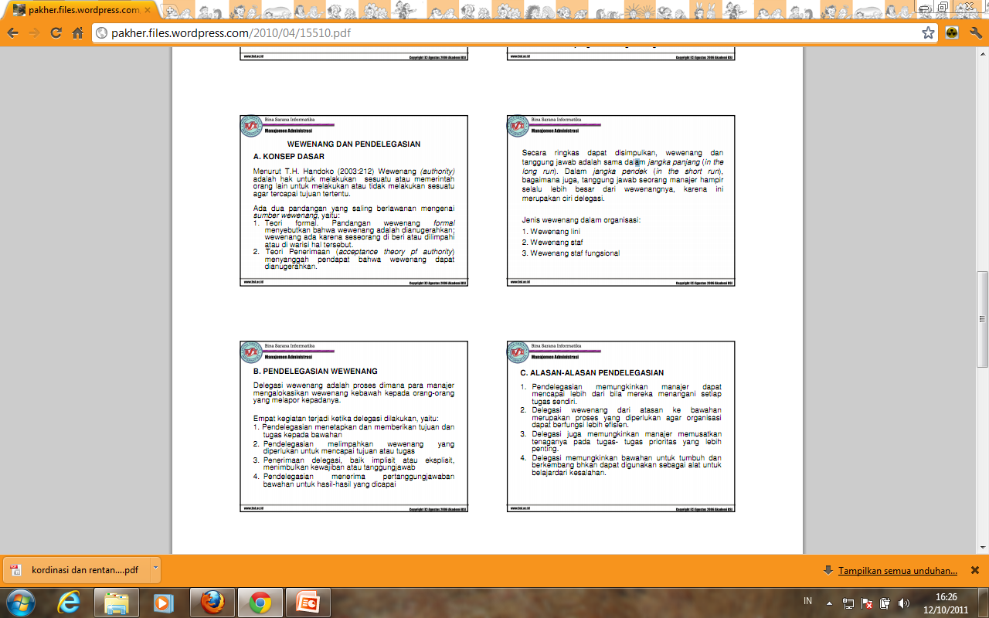
Wewenang dan pendelegasian
Semester Ganjil 2010/2011

Slide 37

Semester Ganjil 2010/2011

Slide 38
Semester Ganjil 2010/2011

Slide 39
Semester Ganjil 2010/2011

Slide 40
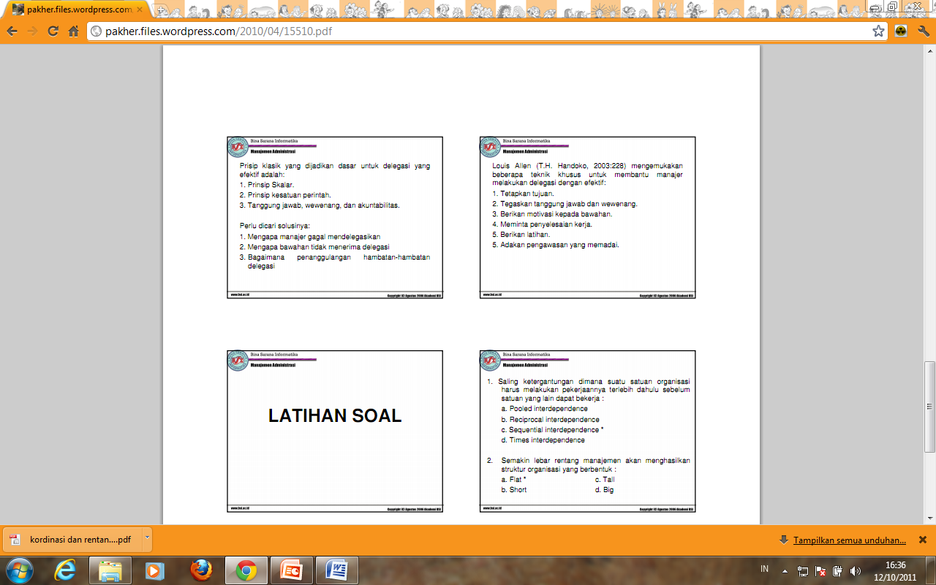
Semester Ganjil 2010/2011

Slide 41
SEKIAN DAN
TERIMA KASIH
Semester Ganjil 2010/2011

